Slide 1
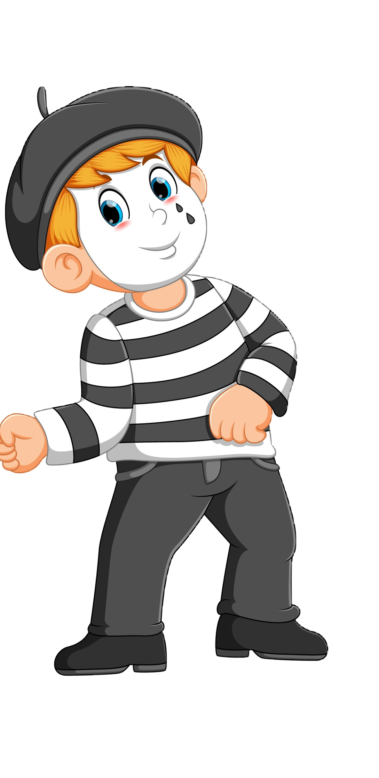
الفصل
الضرب في عدد من رقم واحد
٥
الفصل الخامس:الضرب في عدد من رقم واحد
٥-١ القواسم والمضاعفات
صفحة ١٣

Slide 2

جدول التعلم
ماذا تعلمت
ماذا أريد أن أعرف
ماذا أعرف
5
4
1
2
3
التركيز | فكرة الدرس | مفهوم | التدريس | استعد | أمثلة | التدريب | تأكد | مهارات عليا | التقويم | تقويم ختامي | الواجب

Slide 3

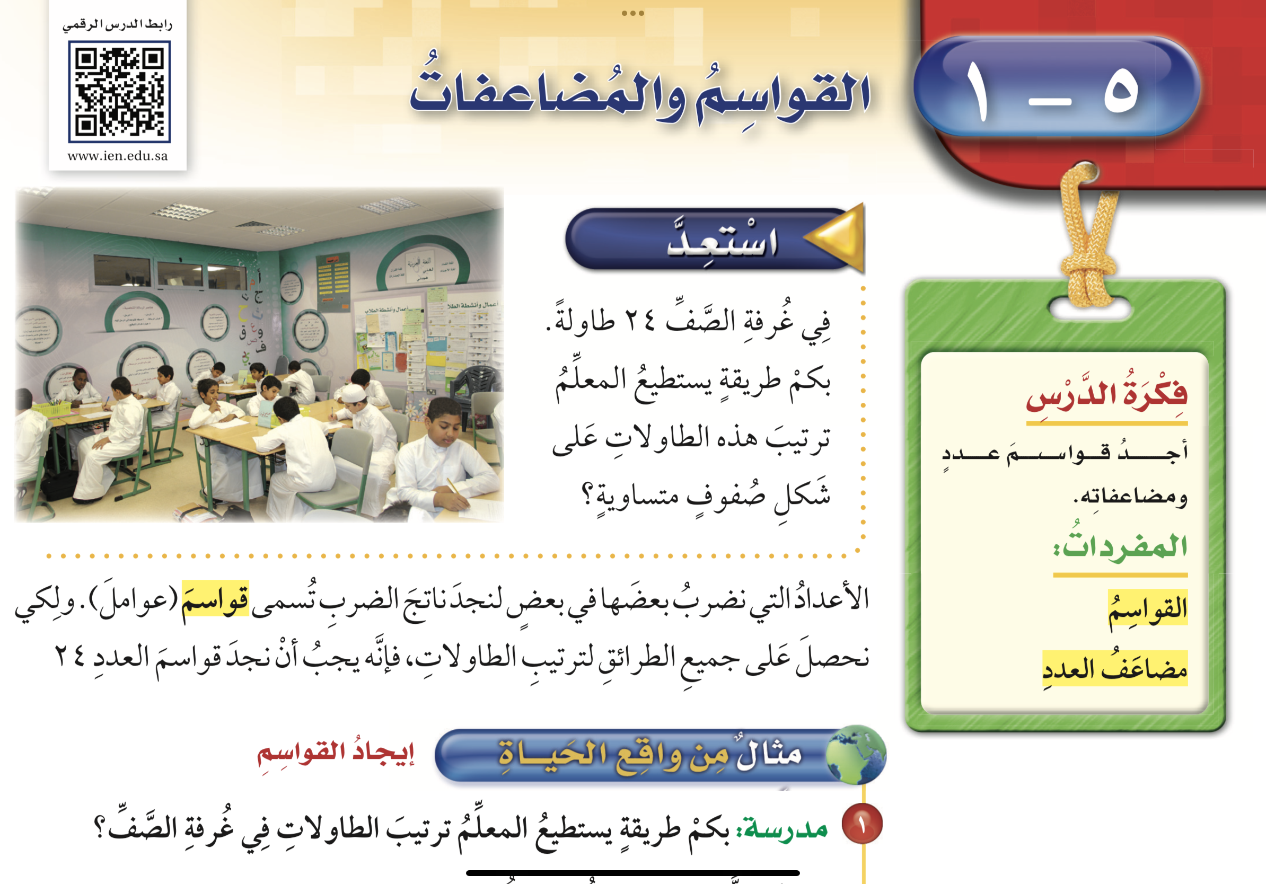


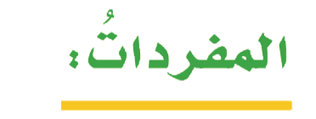








أدوات
نشاط
التركيز | فكرة الدرس | مفهوم | التدريس | استعد | أمثلة | التدريب | تأكد | مهارات عليا | التقويم | تقويم ختامي | الواجب

Slide 4

استعد
أدوات
نشاط
التركيز | فكرة الدرس | مفهوم | التدريس | استعد | أمثلة | التدريب | تأكد | مهارات عليا | التقويم | تقويم ختامي | الواجب

Slide 5
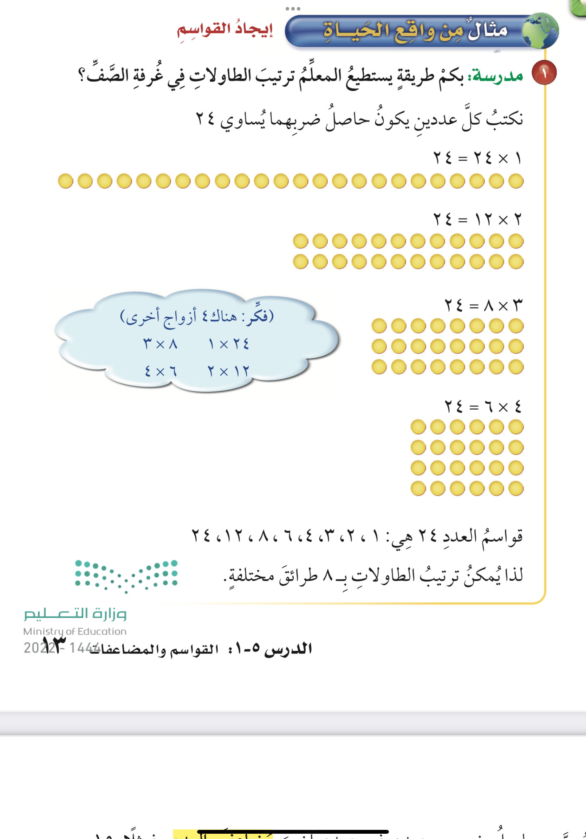
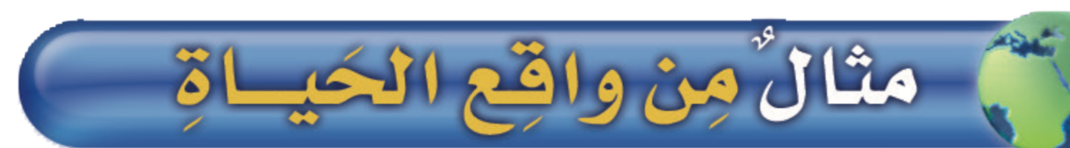
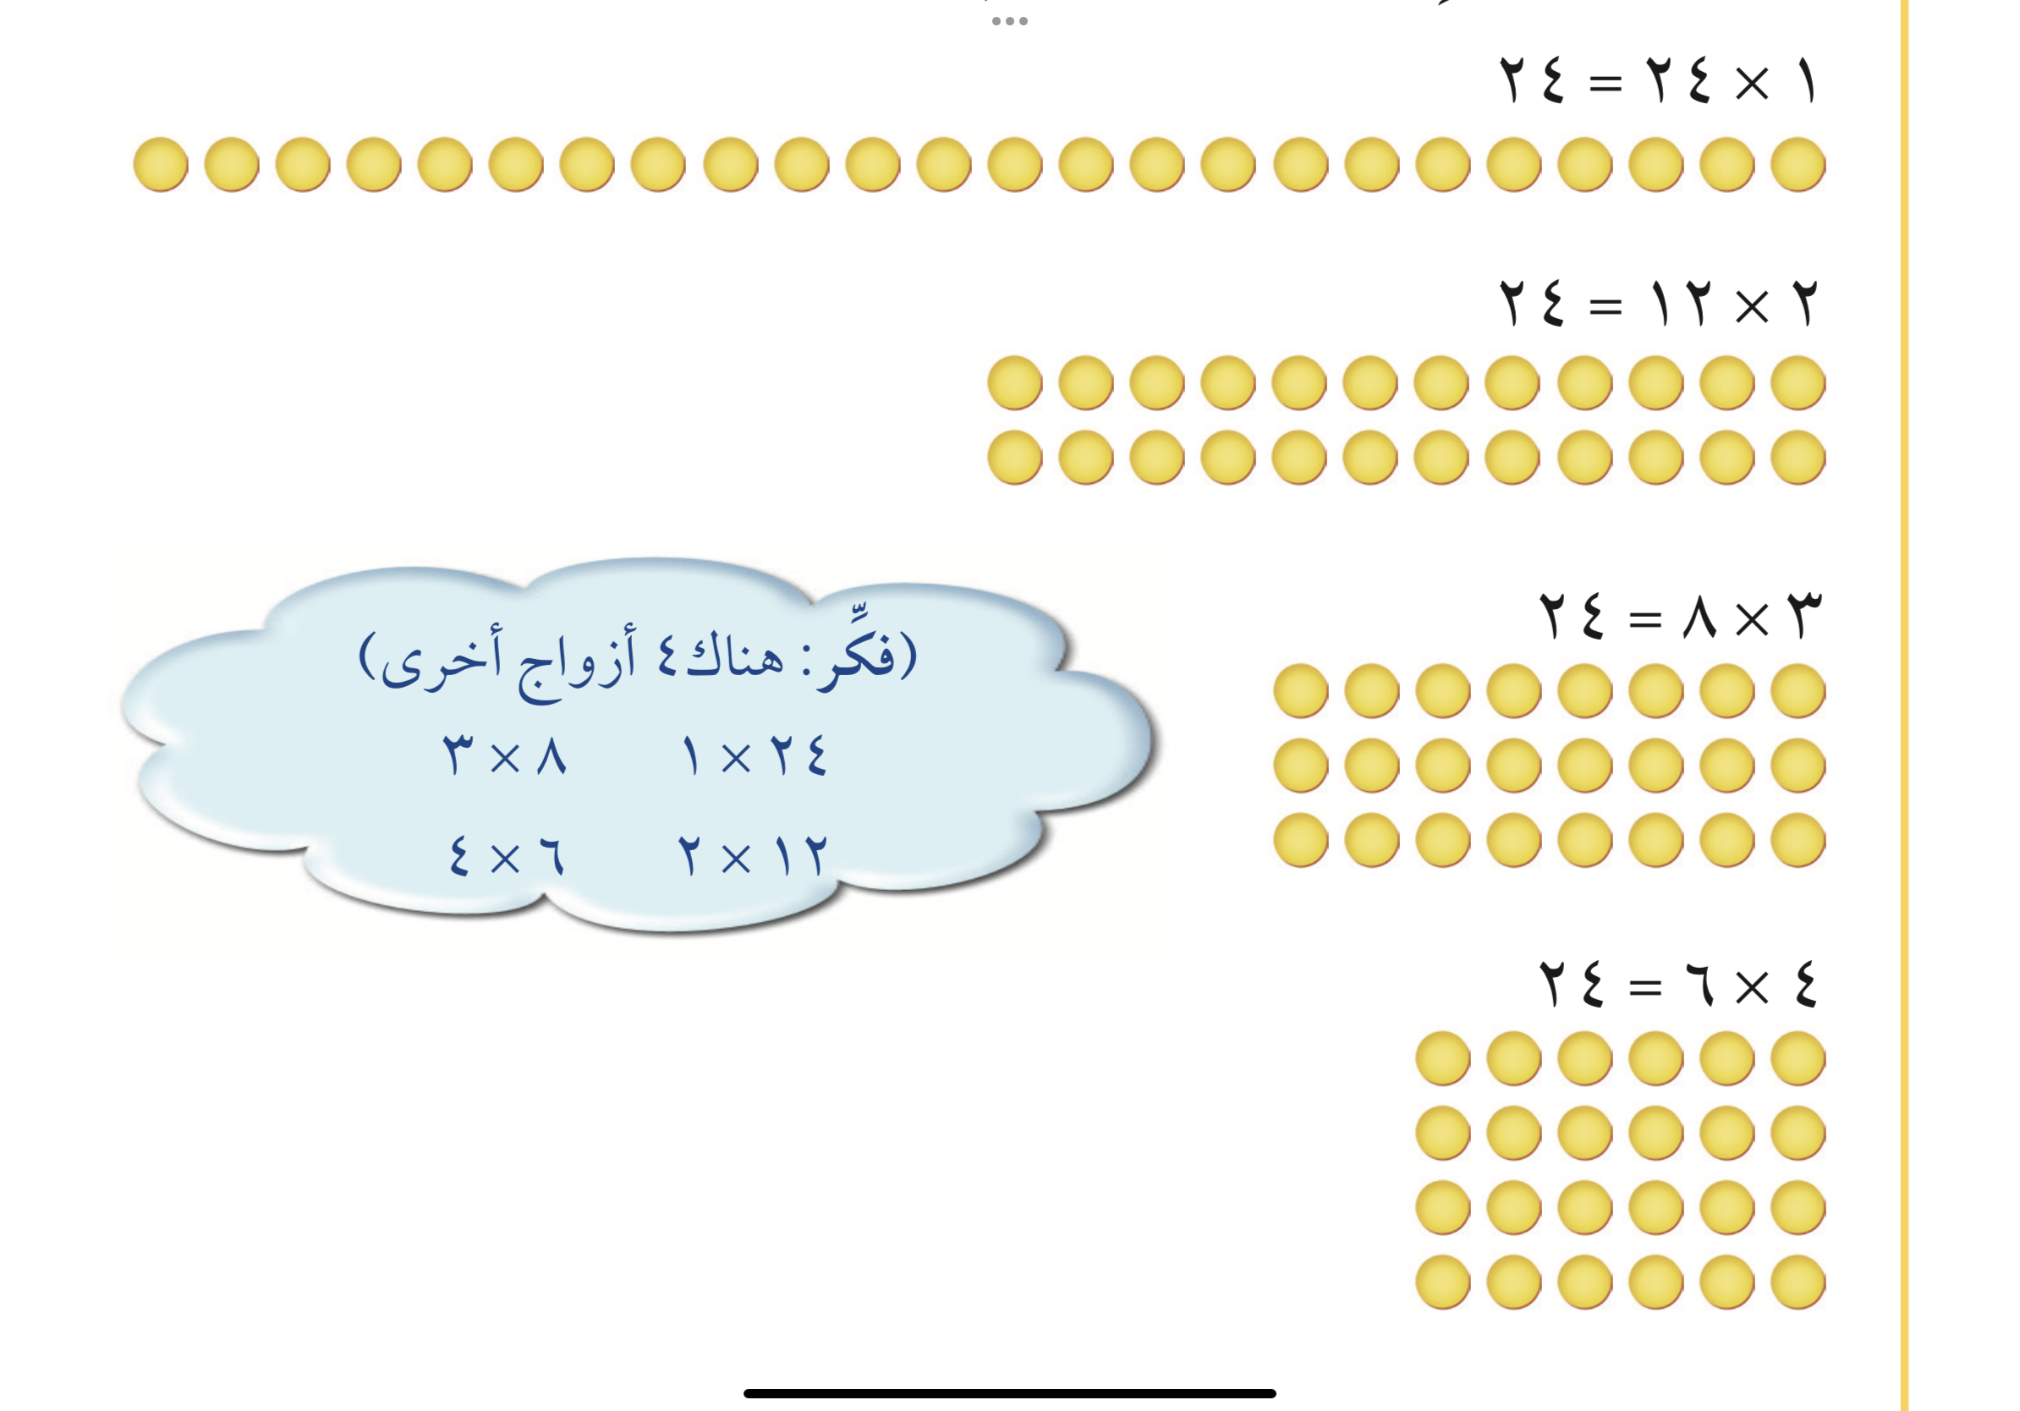
مثال
أدوات
نشاط
التركيز | فكرة الدرس | مفهوم | التدريس | استعد | أمثلة | التدريب | تأكد | مهارات عليا | التقويم | تقويم ختامي | الواجب

Slide 6
مثال
أدوات
نشاط
التركيز | فكرة الدرس | مفهوم | التدريس | استعد | أمثلة | التدريب | تأكد | مهارات عليا | التقويم | تقويم ختامي | الواجب

Slide 7
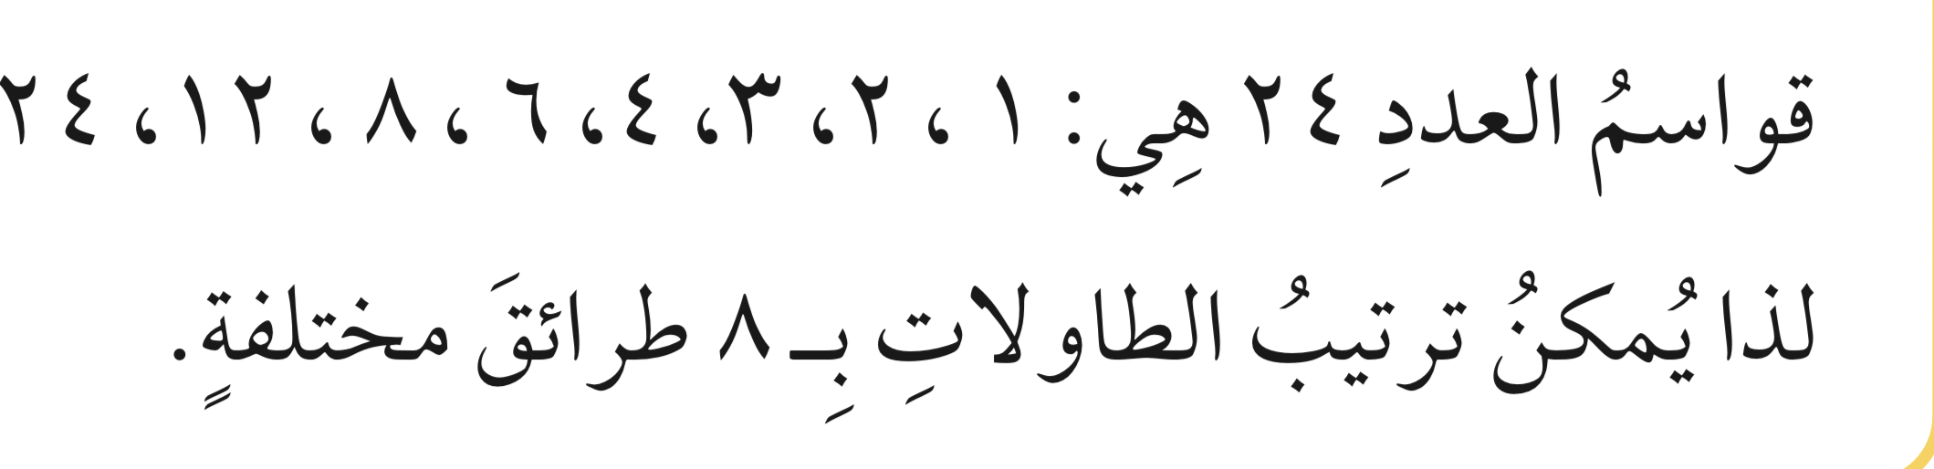
مثال
أدوات
نشاط
التركيز | فكرة الدرس | مفهوم | التدريس | استعد | أمثلة | التدريب | تأكد | مهارات عليا | التقويم | تقويم ختامي | الواجب

Slide 8
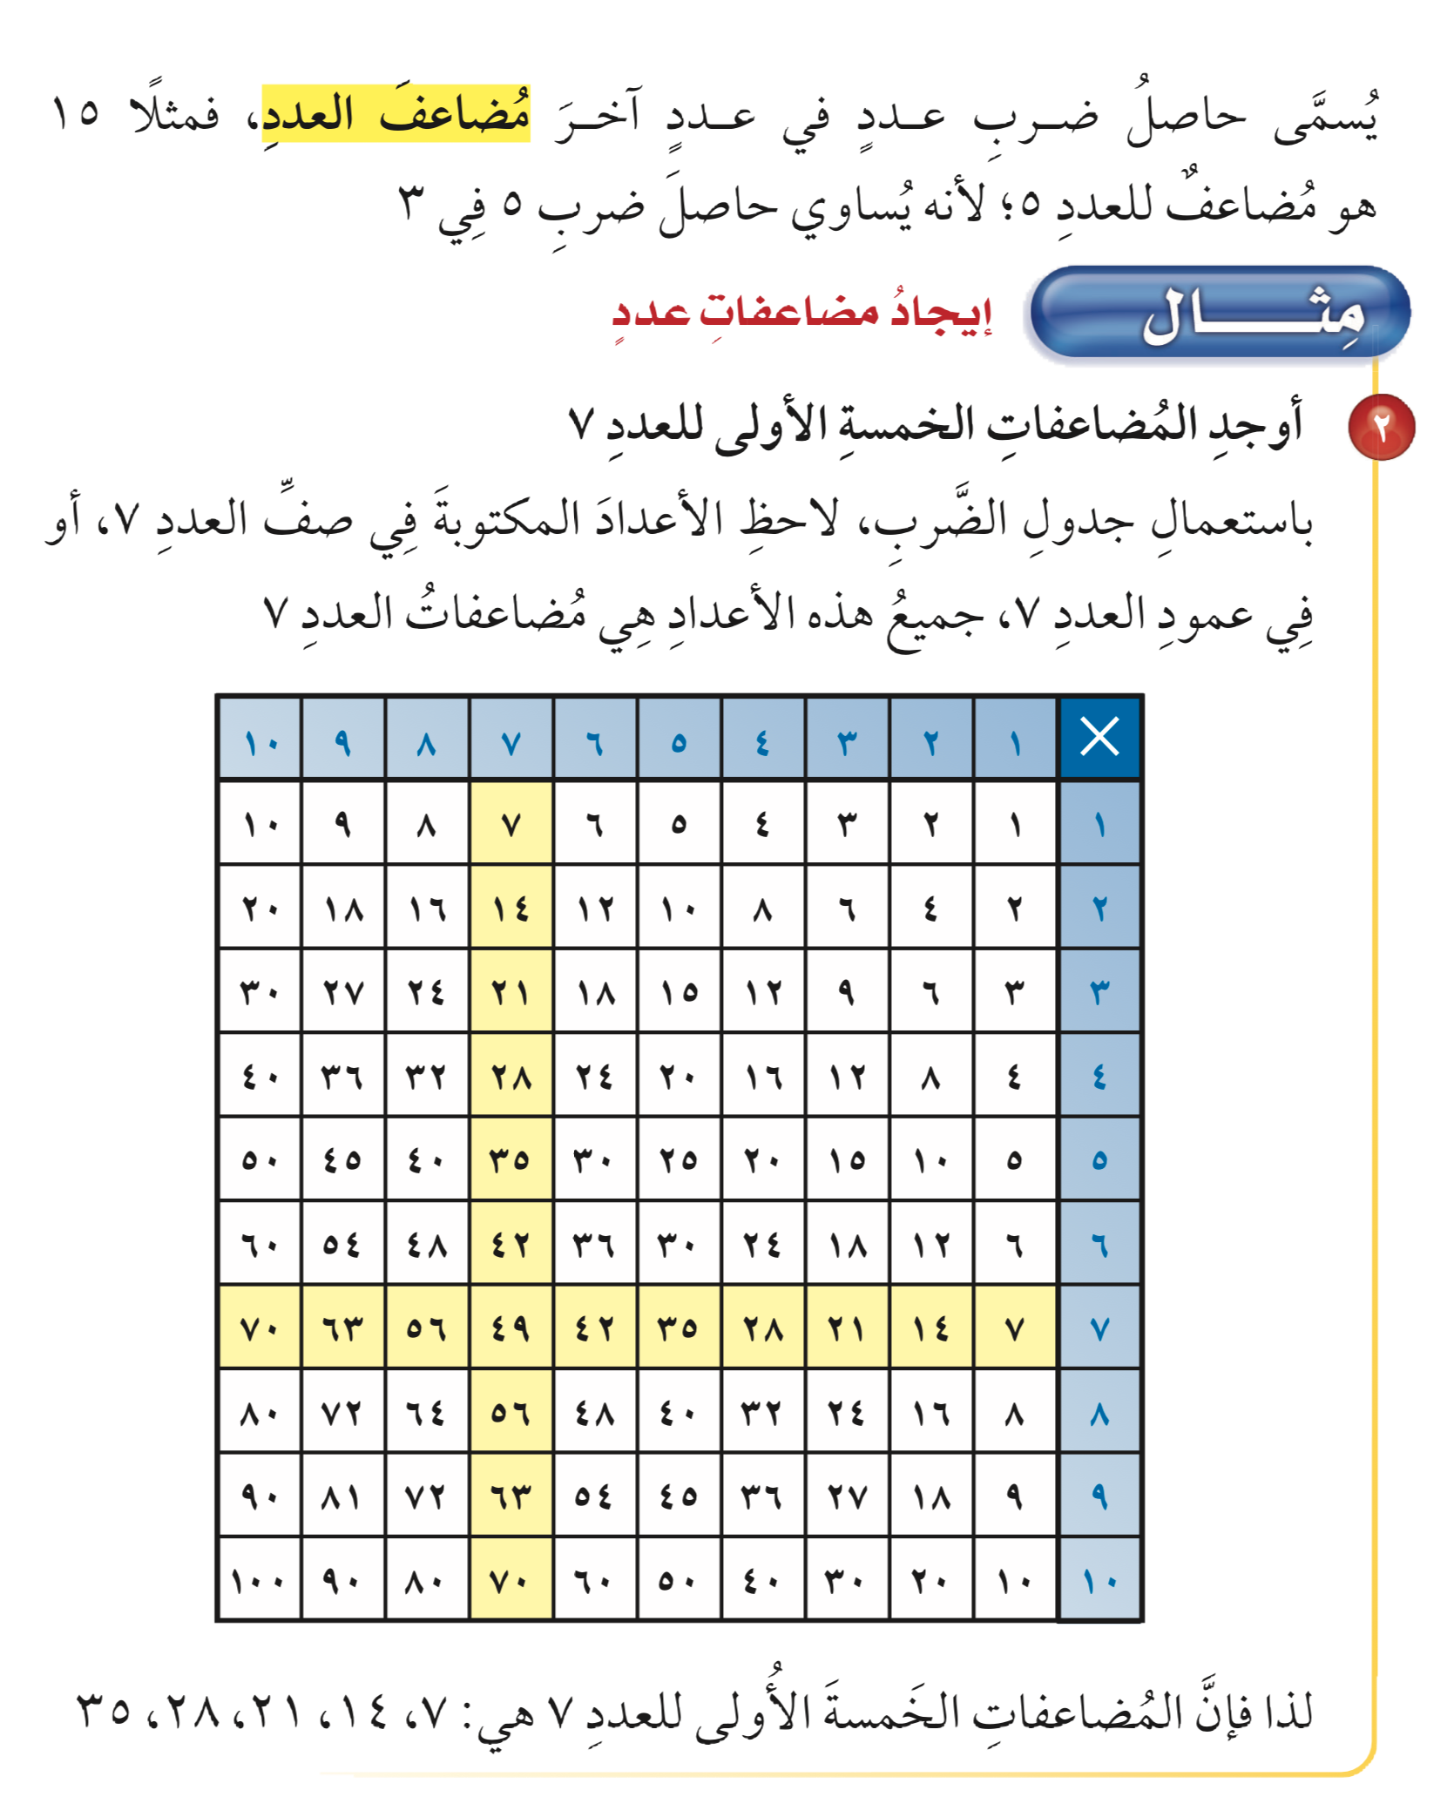
مفهوم أساسي
أدوات
نشاط
التركيز | فكرة الدرس | مفهوم | التدريس | استعد | أمثلة | التدريب | تأكد | مهارات عليا | التقويم | تقويم ختامي | الواجب

Slide 9
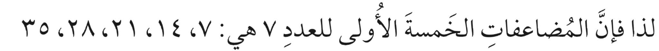
مثال
أدوات
نشاط
التركيز | فكرة الدرس | مفهوم | التدريس | استعد | أمثلة | التدريب | تأكد | مهارات عليا | التقويم | تقويم ختامي | الواجب

Slide 10
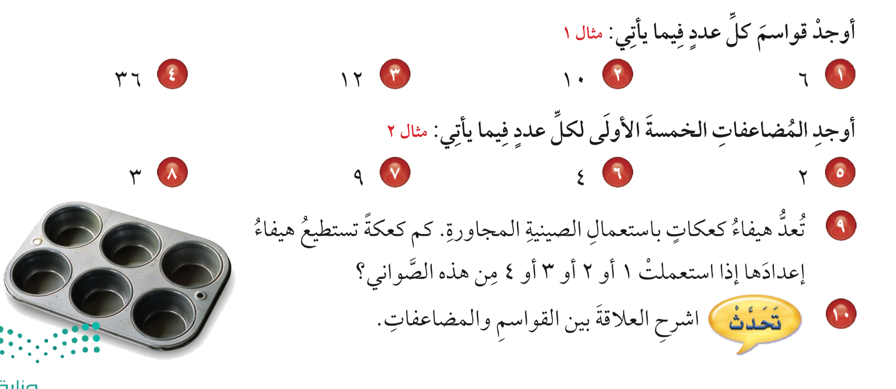

تـــــــأكد
أدوات
نشاط
الحل
التركيز | فكرة الدرس | مفهوم | التدريس | استعد | أمثلة | التدريب | تأكد | مهارات عليا | التقويم | تقويم ختامي | الواجب

Slide 11
تـــــــأكد
أدوات
١ ،٢ ،٣ ، ٤ ، ٦،٩ ،١٢، ١٨ ، ٣٦
١ ،٢ ،٣ ، ٤ ، ٦ ، ١٢
١ ،٢ ،٥ ، ١٠
١ ،٢ ،٣ ، ٦
نشاط
التركيز | فكرة الدرس | مفهوم | التدريس | استعد | أمثلة | التدريب | تأكد | مهارات عليا | التقويم | تقويم ختامي | الواجب

Slide 12
تـــــــأكد
أدوات
نشاط
الحل
التركيز | فكرة الدرس | مفهوم | التدريس | استعد | أمثلة | التدريب | تأكد | مهارات عليا | التقويم | تقويم ختامي | الواجب

Slide 13
تـــــــأكد
أدوات
٩ ،١٨ ،٢٧ ، ٣٦ ،٤٥
٤ ،٨ ،١٢ ، ١٦ ،٢٠
٢ ،٤ ،٦ ، ٨ ،١٠
٣ ،٦ ،٩ ، ١٢ ،١٥
نشاط
التركيز | فكرة الدرس | مفهوم | التدريس | استعد | أمثلة | التدريب | تأكد | مهارات عليا | التقويم | تقويم ختامي | الواجب

Slide 14

تـــــــأكد
أدوات
نشاط
التركيز | فكرة الدرس | مفهوم | التدريس | استعد | أمثلة | التدريب | تأكد | مهارات عليا | التقويم | تقويم ختامي | الواجب

Slide 15
تـــــــأكد
أدوات
٦ ،١٢ ،١٨ ، ٢٤
نشاط
التركيز | فكرة الدرس | مفهوم | التدريس | استعد | أمثلة | التدريب | تأكد | مهارات عليا | التقويم | تقويم ختامي | الواجب

Slide 16
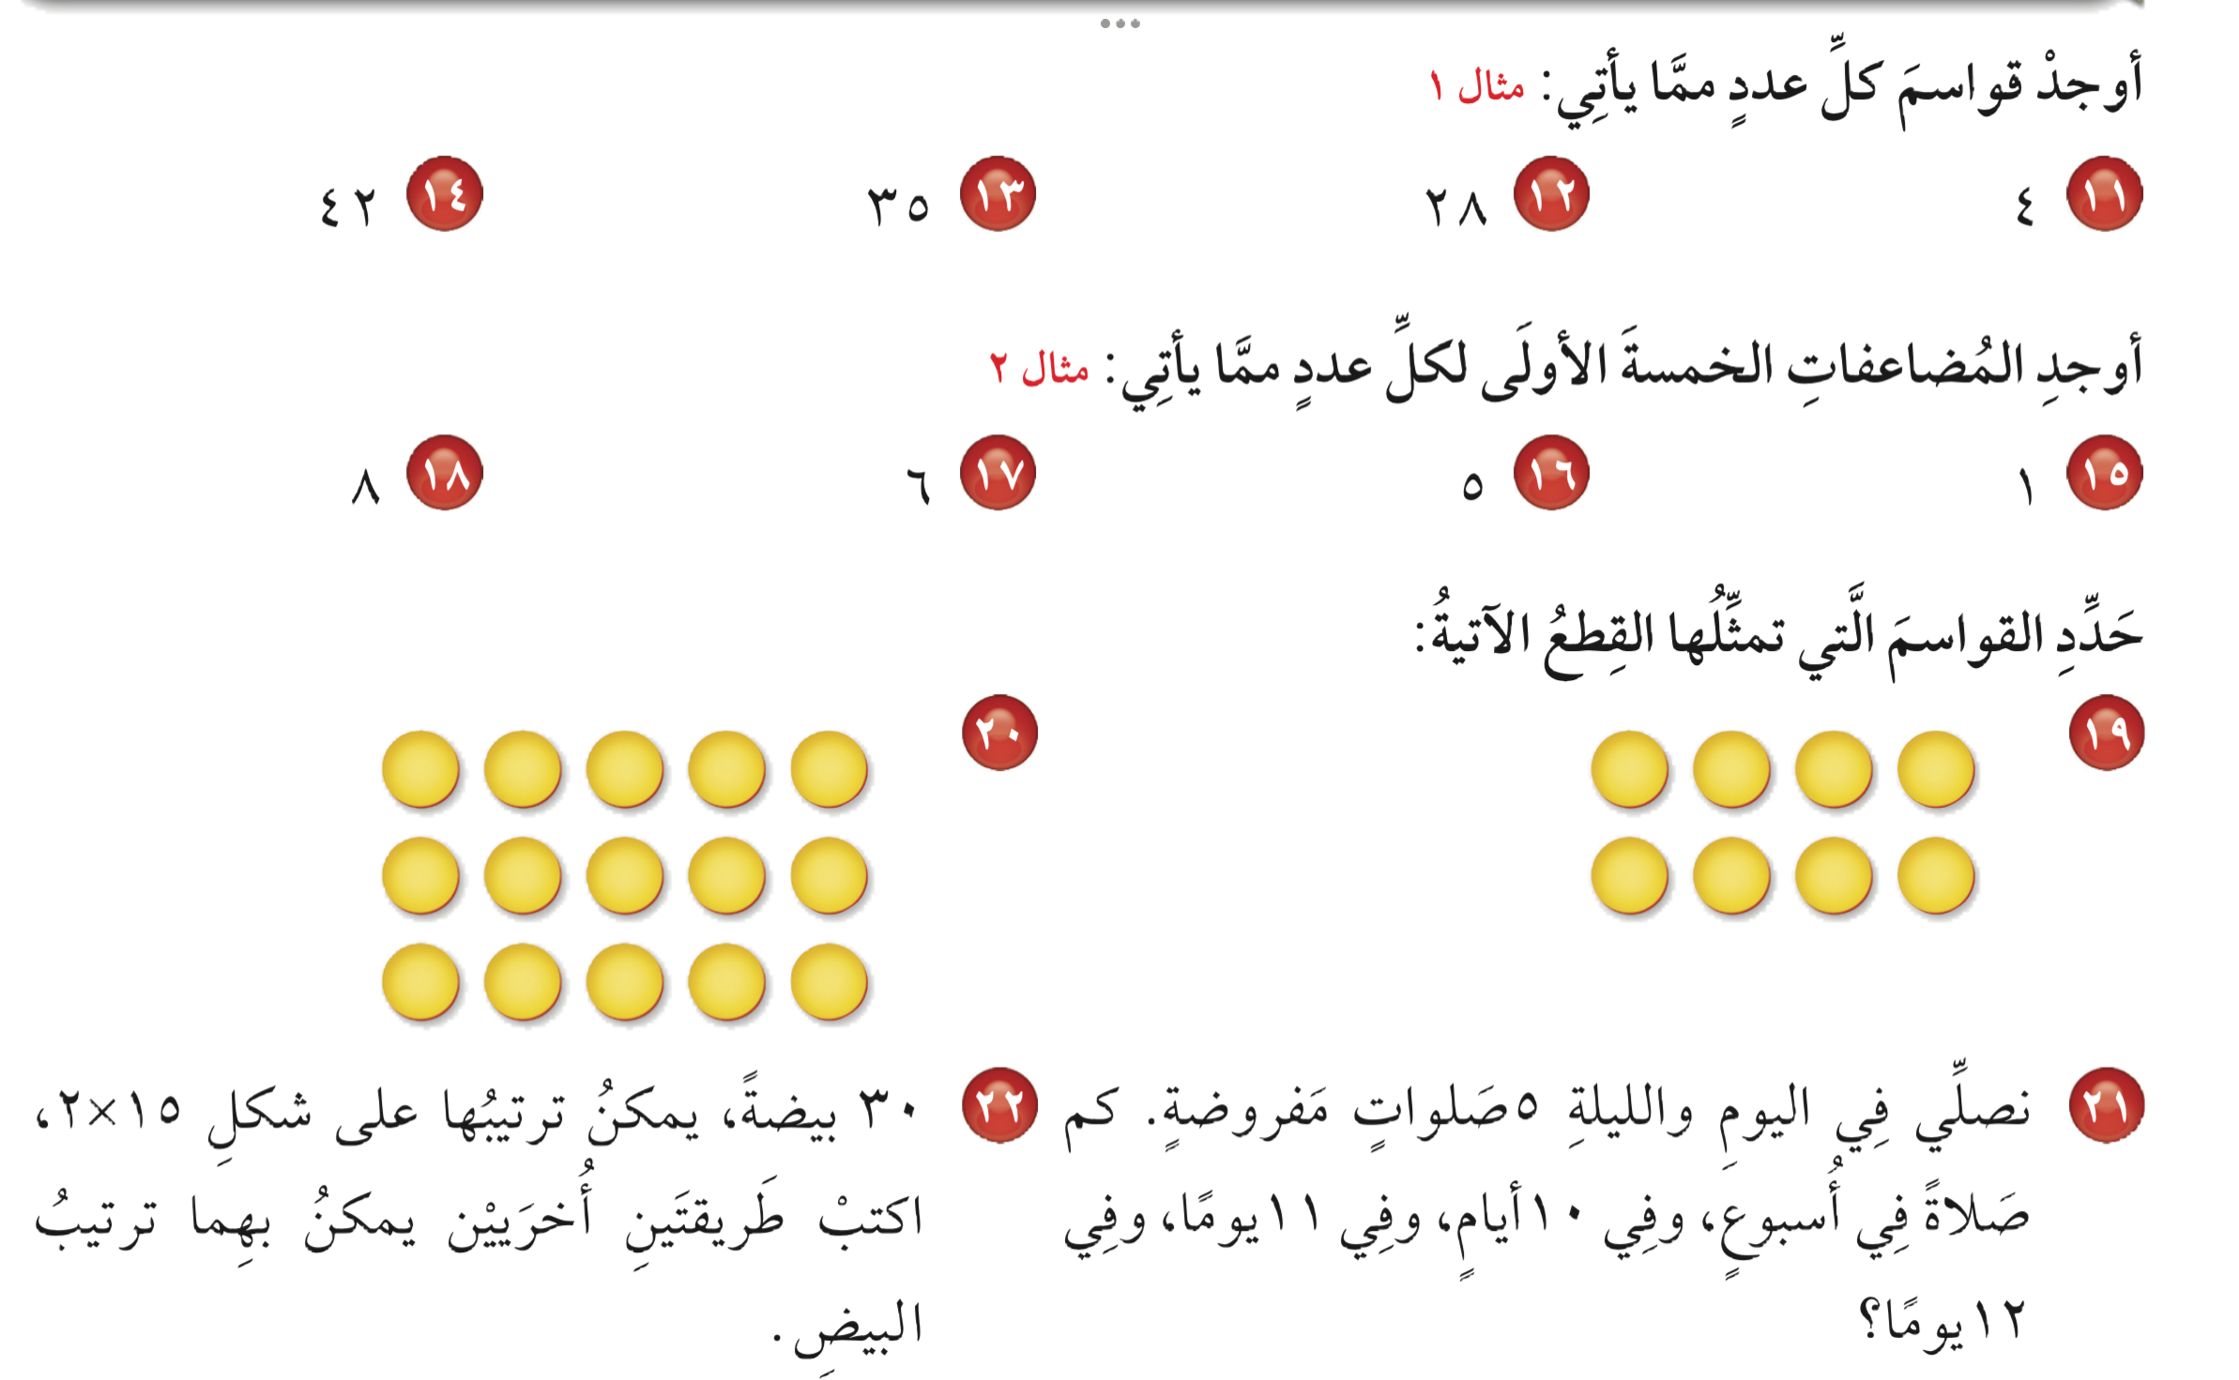
تدرب
أدوات
نشاط
الحل
التركيز | فكرة الدرس | مفهوم | التدريس | استعد | أمثلة | التدريب | تأكد | مهارات عليا | التقويم | تقويم ختامي | الواجب

Slide 17
تدرب
أدوات
نشاط
الحل
التركيز | فكرة الدرس | مفهوم | التدريس | استعد | أمثلة | التدريب | تأكد | مهارات عليا | التقويم | تقويم ختامي | الواجب

Slide 18
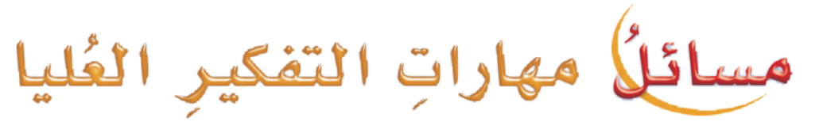
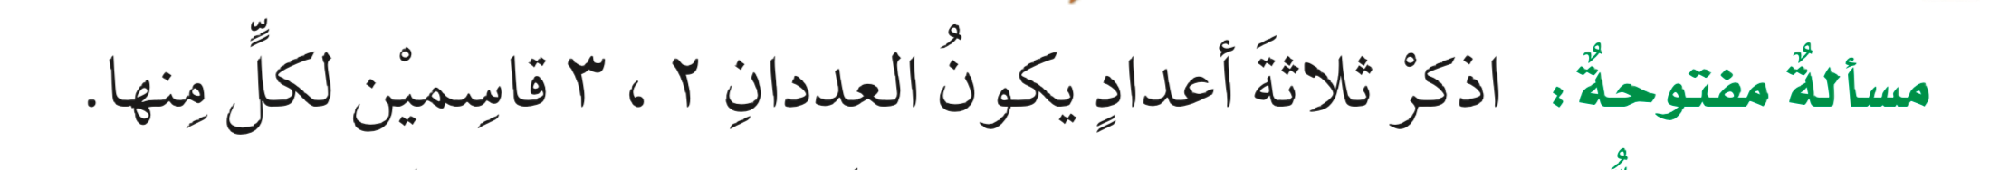
مهارات التفكير
أدوات
٦
١٢
١٨
نشاط
الحل
التركيز | فكرة الدرس | مفهوم | التدريس | استعد | أمثلة | التدريب | تأكد | مهارات عليا | التقويم | تقويم ختامي | الواجب

Slide 19
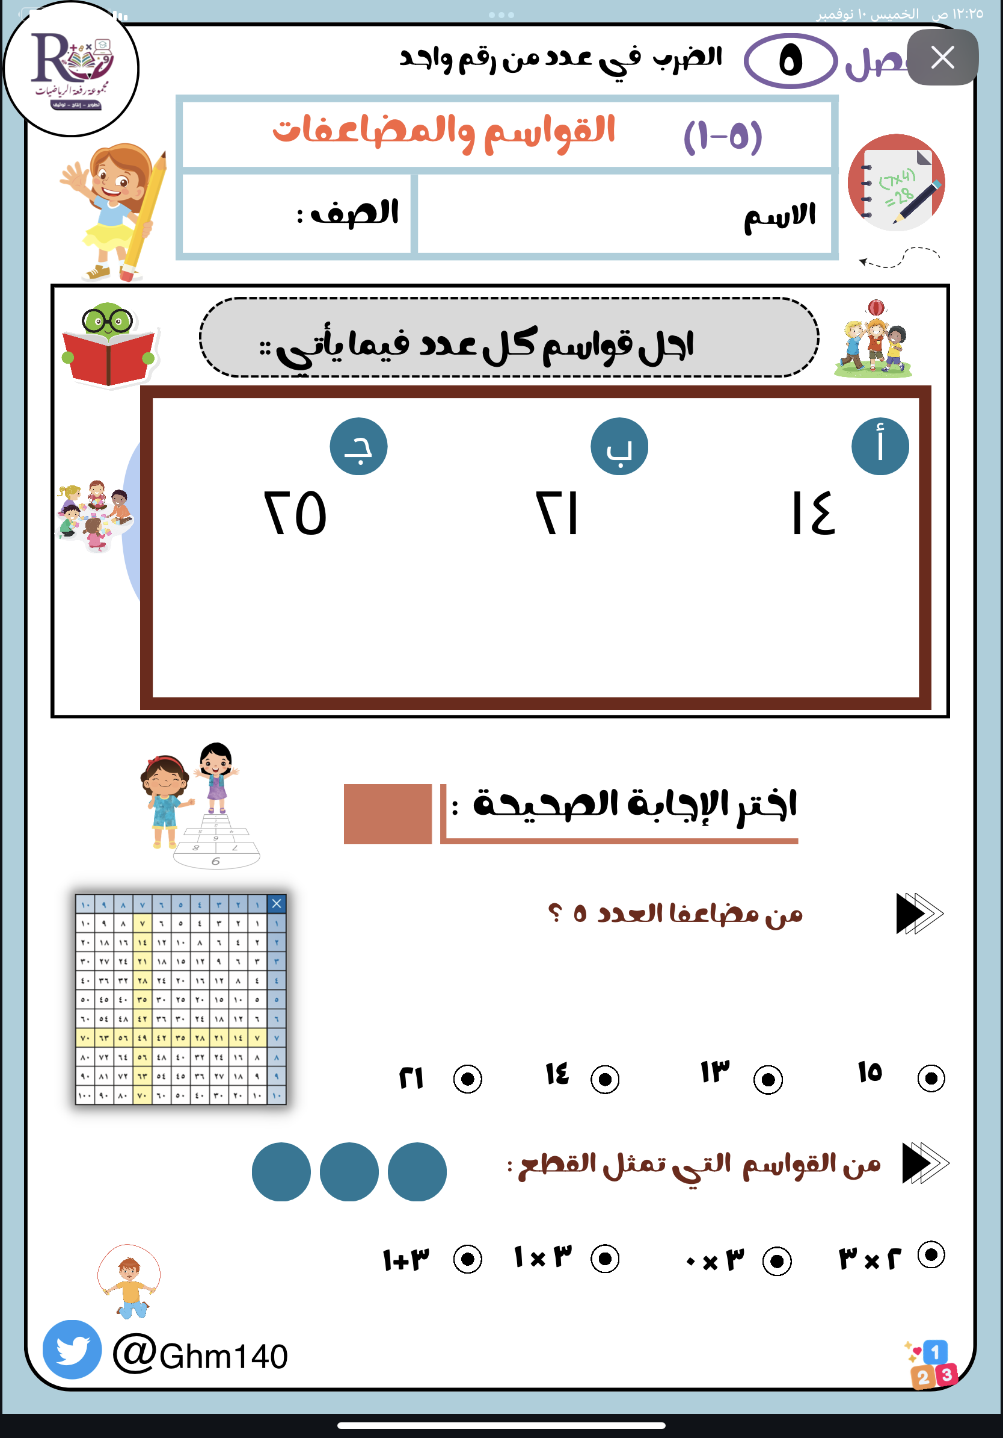

تقويم ختامي
التركيز | فكرة الدرس | مفهوم | التدريس | استعد | أمثلة | التدريب | تأكد | مهارات عليا | التقويم | تقويم ختامي | الواجب

Slide 20
الواجــــب
٢١ ، ٢٢ ،٢٣ ،
سؤال :
١٥
صفحة :
ختاماً
التعليم ليس استعداد للحياة، بل انه الحياة.
التركيز | فكرة الدرس | مفهوم | التدريس | استعد | أمثلة | التدريب | تأكد | مهارات عليا | التقويم | تقويم ختامي | الواجب

